Slide 1
МБДОУ Чухломский детский сад «Родничок» Чухломского муниципального района Костромской области
Современные технологии развития речи в ДОУ
Подготовила: Константиниди Наталия Александровна

Slide 2
Актуальность проблемы речевого развития
Развитие речи у детей в настоящем времени представляет собой актуальную проблему, что обусловлено значимостью связной речи для дошкольников.
В качестве основного приема обучения используется образец рассказа педагога. Но опыт показывает, что дети воспроизводят рассказ воспитателя с незначительными изменениями, рассказы бедны выразительными средствами, лексический запас слов мал, в текстах практически отсутствуют простые распространенные и сложные предложения.
Но главным недостатком является то, что ребенок сам не строит рассказ, а повторяет уже только - что услышанное. За одно занятие детям приходится выслушивать несколько однообразных однотипных рассказов.

Slide 3
Детям этот вид деятельности становится скучным и неинтересным, они начинают отвлекаться. Доказано, что чем активнее ребенок, чем больше он вовлечен в интересную для себя деятельность, тем лучше результат. Воспитателю нужно побуждать детей к речевой деятельности, а также важно стимулировать речевую активность и в процессе свободного общения.
В работе с детьми необходимо большое внимание уделять речевому развитию и найти эффективные игровые технологии речевого развития детей.
Стало очевидно, что необходимо изменение способов работы воспитателя на занятиях по развитию речи дошкольников.
Такими средствами являются технологии речевого развития.

Slide 4
Для формирования и активизации связной речи дошкольников используются следующие технологии:
Технология «Азбука общения» Л.Н. Шипицыной
Технология «Развитие диалогического общения» А.Г. Арушановой
Моделирование
Мнемотехника
Технология синквейна
Технология ТРИЗ
Обучение составлению творческих рассказов
Технология обучения детей составлению сравнений
Технология обучения составлению метафор
Технология обучения составлению загадок
Сказкотерапия (Сочинение детьми сказок)
Артикуляционная и пальчиковая гимнастика
Логоритмика
Минидраматизации, инсценировки

Slide 5
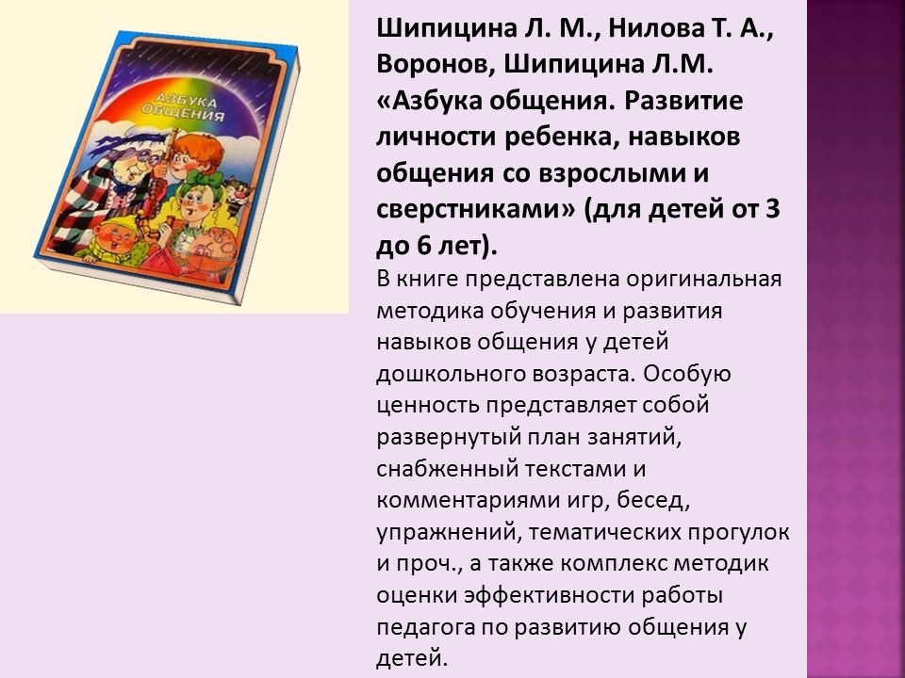
Технология «Азбука общения»

Slide 6
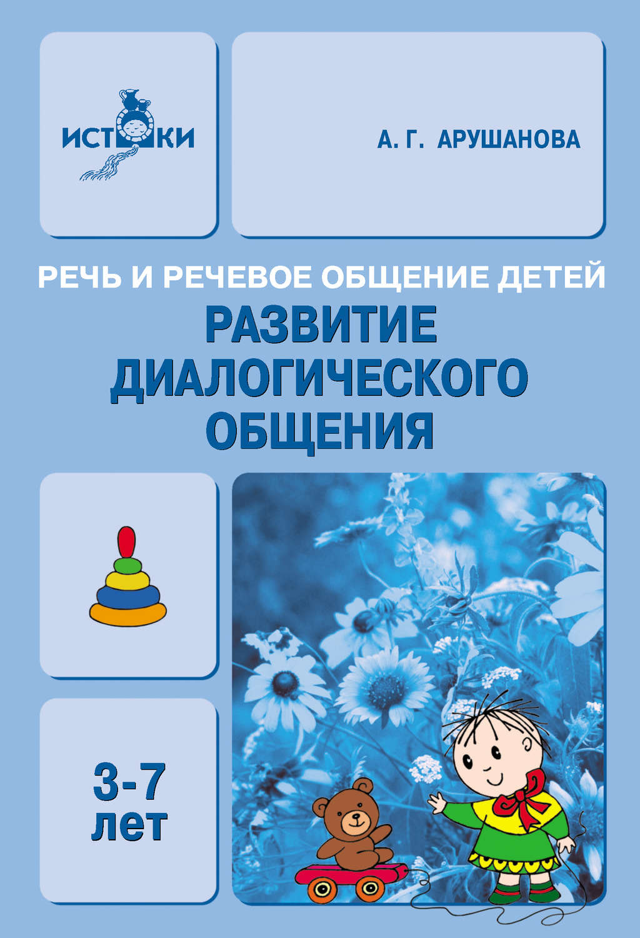
Технология «Развитие диалогического общения»
Фундаментальными составляющими проблемы развития речи детей дошкольного возраста, по мнению А.Г. Арушановой, является диалог, творчество, познание, саморазвитие.
Технология направлена на формирование коммуникативной компетенции, в основе которой способность ребенка наладить общение с окружающими людьми при помощи вербальных и невербальных средств.

Slide 7
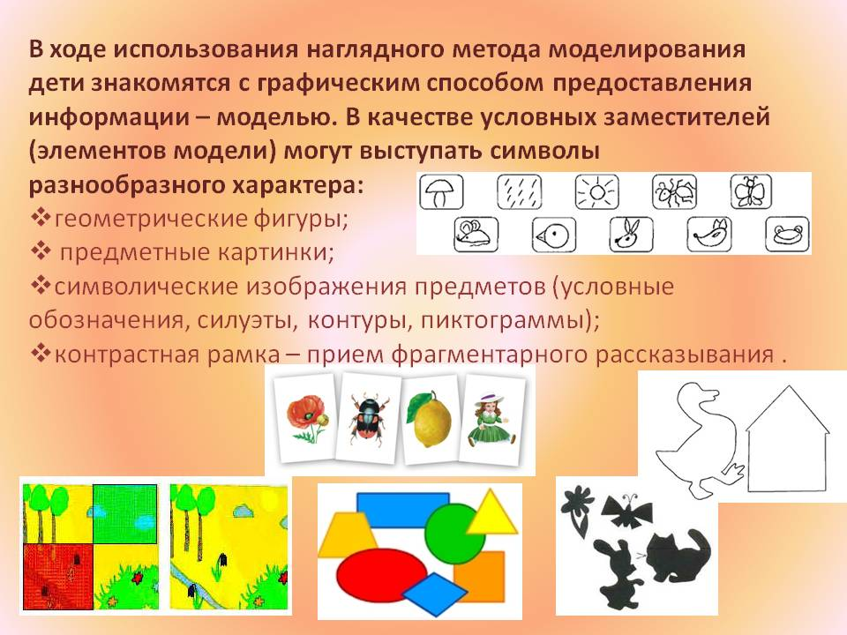
Моделирование

Slide 8
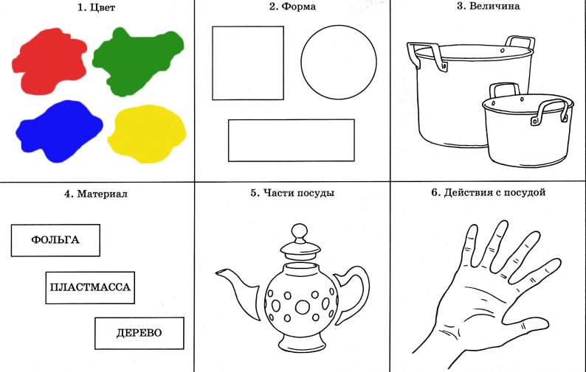
Предметно-схематические модели Т.А.Ткаченко
Схема описания и сравнения посуды

Slide 9
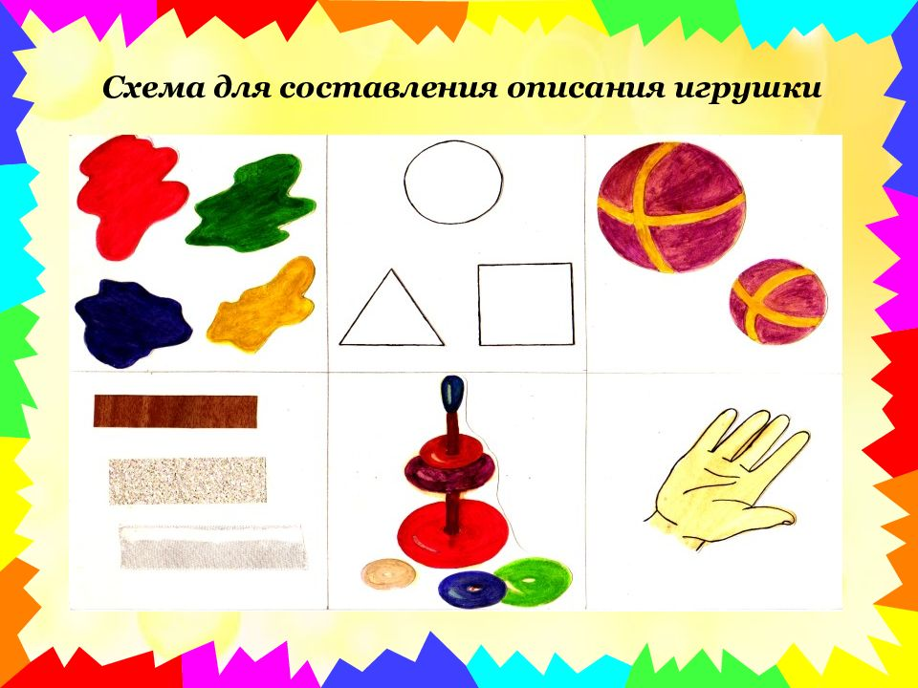

Slide 10
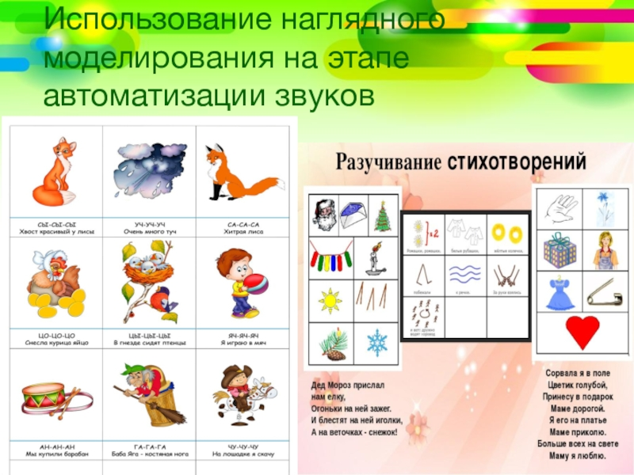

Slide 11
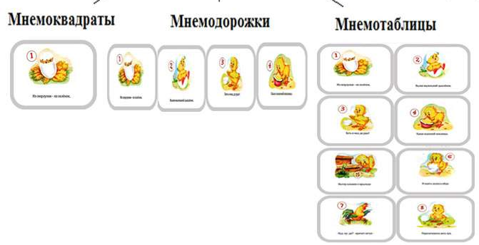
Мнемотехника
«искусство запоминания» (греч.) - это система методов и приемов, обеспечивающих успешное запоминание, сохранение и воспроизведение информации.

Slide 12
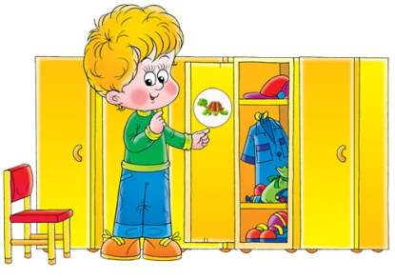
Мнемоквадрат - это отдельная карточка - изображение с закодированной информацией. Рисунок в квадрате обозначает, либо одно слово, либо словосочетание, либо простое предложение. Это может быть как предмет, так и действие.
Например: ребенок ходит в детский сад у него есть шкаф и кроватка. Для того чтобы запомнить где его шкаф и кровать, на них наклеивают картинку, например, «Черепашку». И теперь ребенок знает, что вещи, на которых есть «Черепашка»- его вещи.

Slide 13
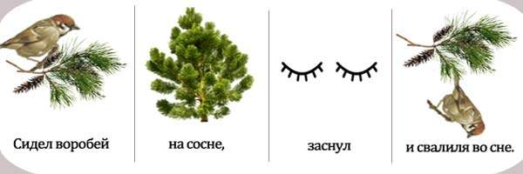
Мнемодорожка - это последовательность четырех или более мнемоквадратов, расположенных линейно. Рисунок в каждом квадрате, соответствует одному слову или словосочетанию. Опираясь на изображения, ребенок составляет историю из нескольких простых предложений.

Slide 14
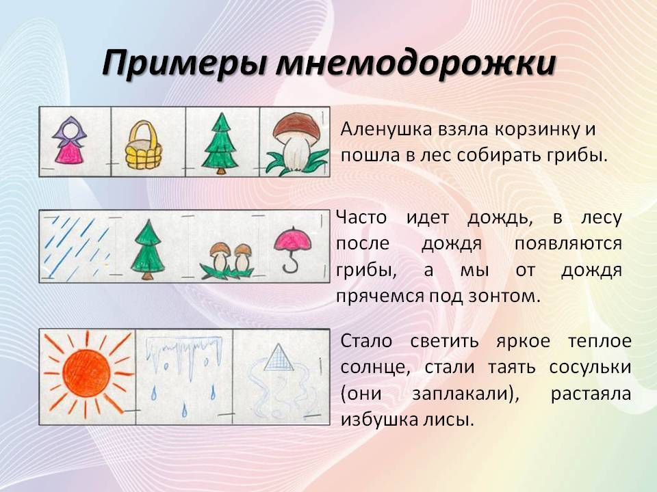

Slide 15
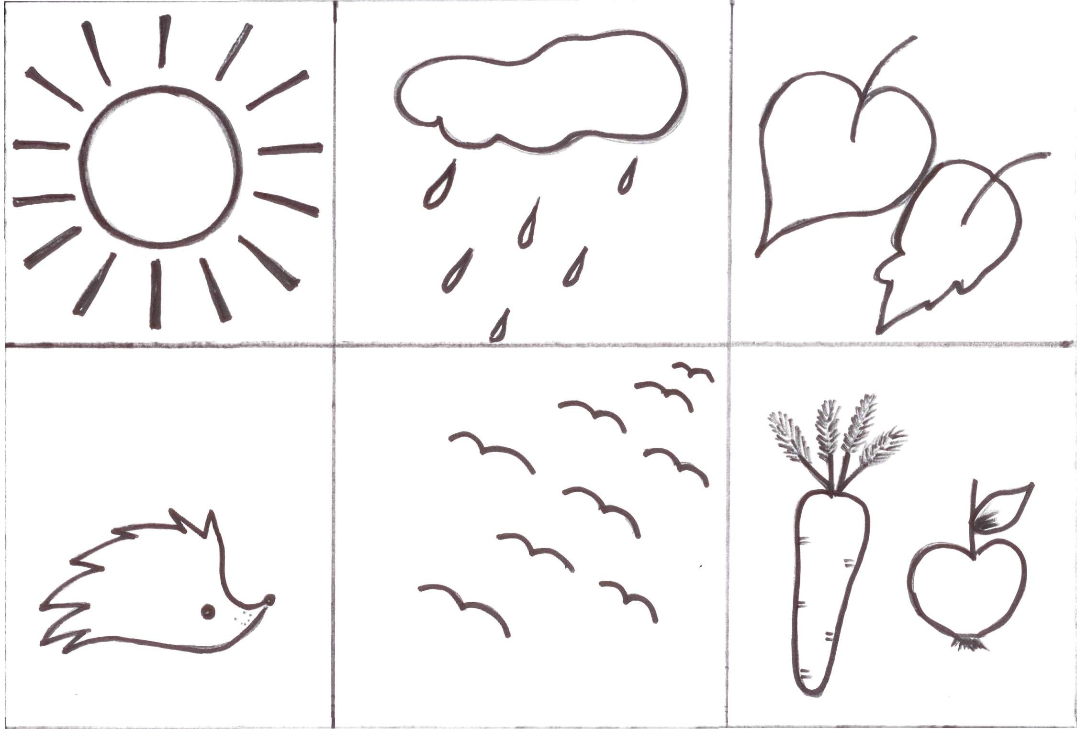
Мнемотаблица – это таблица, поделенная на квадраты, в каждый из квадратов заложена определенная информация. Каждому изображению в квадрате соответствует слово или словосочетание, на основе этих изображение составляется рассказ или учится стих.
Глядя на рисунки, ребенок воспроизводит текстовую информацию, так как в этом процессе одновременно задействовано и слуховое и визуальное восприятие.
При помощи мнемотаблиц легко можно запомнить большой объем информации.

Slide 16
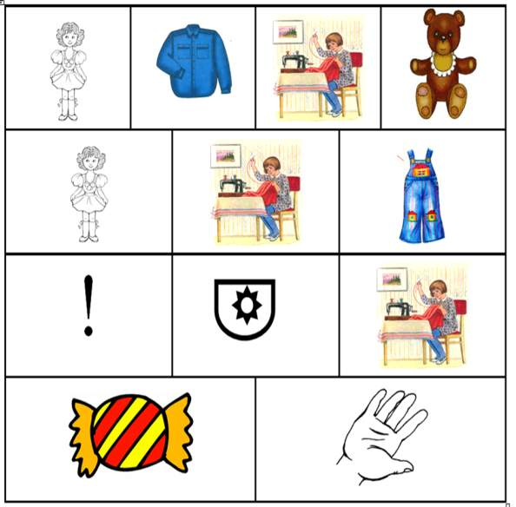
Мой мишка
(З. Александрова)
Я рубашку сшила мишке,
Я сошью ему штанишки,
Надо к ним карман пришить
И конфетку положить.

Slide 17
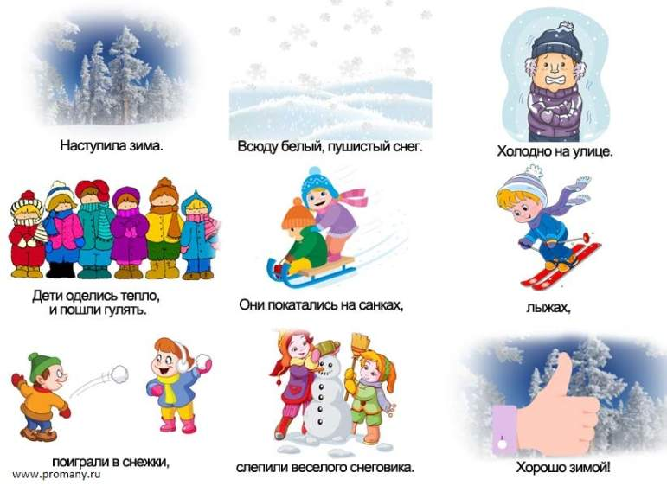
Пересказ рассказа «Здравствуй, зимушка – зима!»

Slide 18
Синквейн - игровая технология,
как средство успешной коррекции и развития речи дошкольников.
Слово «синквейн» происходит
от французского слова «пять» и означает «стихотворение, состоящее из пяти строк».
Синквейн – это стихотворение,
написанное в соответствии
с определёнными правилами.

Slide 19
1 строка - тема - называется одним словом, обычно существительное или местоимение), которое обозначает объект или предмет, о котором пойдет речь.
2 строка - это описание темы - в двух словах, чаще всего прилагательные или причастия), они дают описание признаков и свойств выбранного в синквейне предмета или объекта.
3 строка – это действия - в трёх словах, глаголами или деепричастиями, описывающими характерные действия объекта.
4 строка – это предложение из четырёх слов выражающая личное отношение автора синквейна к описываемому предмету или объекту
5 строка - это одно слово, -резюме, характеризующее суть предмета или объекта. которое выражает настроение.

Slide 20
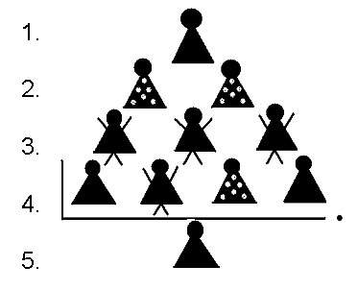
Алгоритм составления синквейна
1. Предмет (тема) – одно слово-существительное.
2. Два прилагательных по теме.
3. Три глагола по теме.
4. Предложение по теме.
5. Ассоциация по теме: одно слово-предмет.

Slide 21
В чём же его эффективность и значимость?
Его простота. Синквейн могут составить все.
В составлении синквейна каждый ребенок может реализовать свои интеллектуальные возможности.
Синквейн является игровым приемом.
Составление синквейна используется как заключительное задание по пройденному материалу.
Составление синквейна используется для проведения рефлексии, анализа и синтеза полученной информации.
Синквейн помогает пополнить словарный запас.
Синквейн учит краткому пересказу.
- Синквейн помогает развить речь и мышление.

Slide 22
Когда же начинать знакомство с этим приёмом?
В старшем дошкольном возрасте!
Целесообразно вначале предлагать детям для прослушивания готовые синквейны, например:
Осень
Солнечная, тёплая.
Дарит, светится, радует.
В парке осыпаются листья.
Золото, красота, счастье!

Slide 23
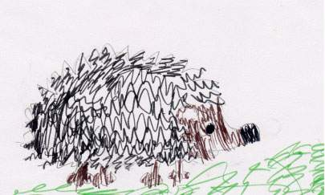
Пример синквейна
1. Ежик
2. Серый, колючий
3. Фыркает, спит, сворачивается.
4. Мне нравится маленький ежик.
5. Лес.

Slide 24
СИНКВЕЙН -ЗАГАДКА
1. ?
2. Cерый, колючий
3. Фыркает, спит, сворачивается.
4. Мне нравится этот зверек
5. Лес.

Slide 25
ТРИЗ
Теория решения изобретательских задач
Целью использования ТРИЗ – технологии в детском саду является развитие с одной стороны таких качеств мышления, как гибкость, подвижность, системность, диалектичность, а с другой стороны поисковой активности, стремления к новизне, развитие речи и творческого воображения.

Slide 26
ТРИЗ – это технология творчества, цель которой – стимулировать воображение, научить мыслить системно и вместе с тем нестандартно.
ТРИЗ располагает конкретными приёмами, правилами, инструментами творчества.
В работе с детьми, по данной технологии педагоги придерживаются следующего:
Выслушивать каждого желающего.
Давать только положительные оценки, они раскрепощают!
Говорить: интересно, необычно, хорошо, любопытно!
Импровизировать в беседах на занятиях и идти за логикой ребёнка, подчиняясь ей, не навязывая своего мнения.
Учить детей возражать взрослым и друг другу, но возражать аргументировано, предлагая что - то взамен или доказывая.

Slide 27
В результате занятий с применением технологии ТРИЗ у детей:
Снимается чувство скованности,
Преодолевается застенчивость,
Развивается воображение, речевая и общая инициатива,
Повышается уровень познавательных способностей, что помогает детям освободиться от инерции мышления.
ТРИЗ для дошкольников – это система коллективных игр, занятий призванная не заменять основную программу, а максимально увеличить её эффективность.

Slide 28
Обучение составлению творческих рассказов
Обучение творческого рассказывания занимает особое место в формировании связной речи детей дошкольного возраста.
Составление рассказа - более сложная деятельность, чем пересказ.
Ребенок должен сам в соответствии с заданной темой определить содержание и выбрать речевую форму повествования.
Серьезной задачей является систематизация материала, изложение его в нужной последовательности, по плану (воспитателя или своему).
Рассказы могут быть описательными и сюжетными.

Slide 29
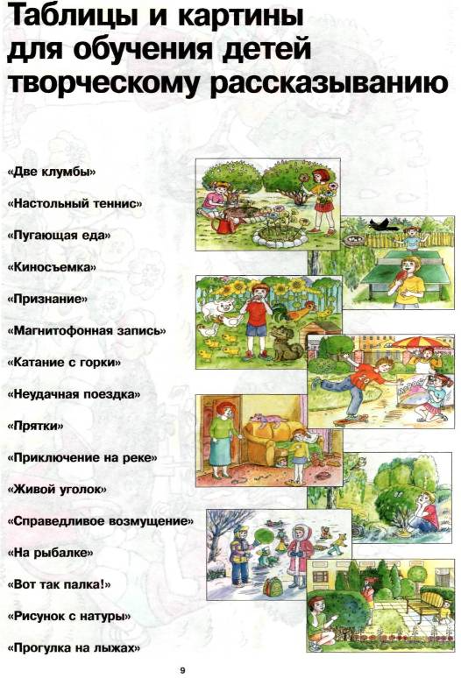
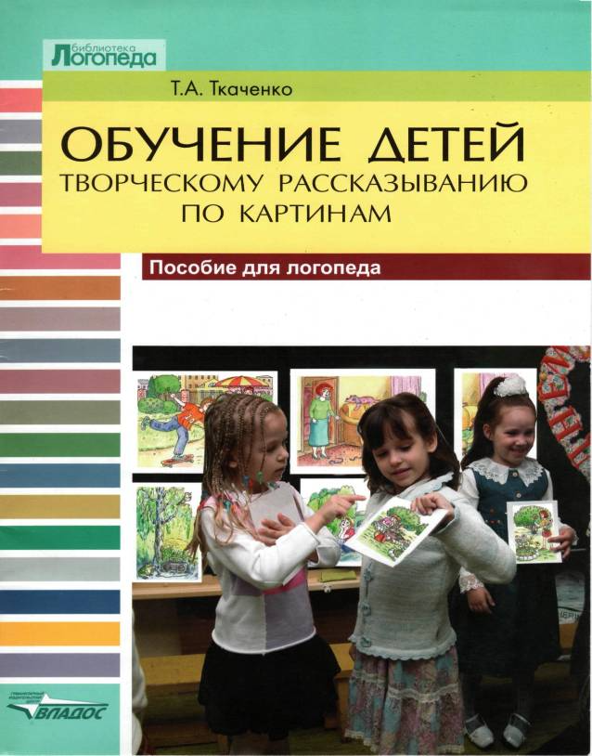
Отдельно можно выделить обучение детей творческому рассказыванию по картинам по технологии Т.А. Ткаченко, представляющее собой использование сюжетных картин в качестве наглядной опоры при обучении творческому рассказыванию.

Slide 30
Заслуживает внимания предложенная автором классификация видов творческого рассказывания:
✓Составление рассказа с добавлением последующих событий.
✓Составление рассказа с заменого объекта.
✓Составление рассказа с заменой действующего лица.
✓Составление рассказа с добавлением предшествующих событий.
✓Составление рассказа с добавлением предшествующих и последующих событий.
✓Составление рассказа с добавлением объекта.
✓Составление рассказа с добавлением действующего лица.
✓Составление рассказа с добавлением объектов и действующих лиц.
✓Составление рассказа с изменением результата действия.
✓Составление рассказа со сменой времени действия.

Slide 31
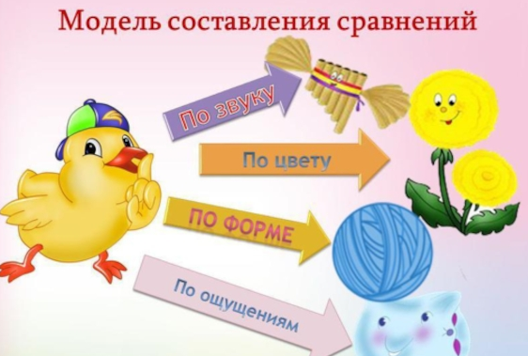
Технология обучения составлению сравнений
Обучение детей дошкольного возраста составлению сравнений необходимо начинать с трехлетнего возраста. Упражнения проводятся не только на занятиях по развитию речи, но и в свободное время.

Slide 32
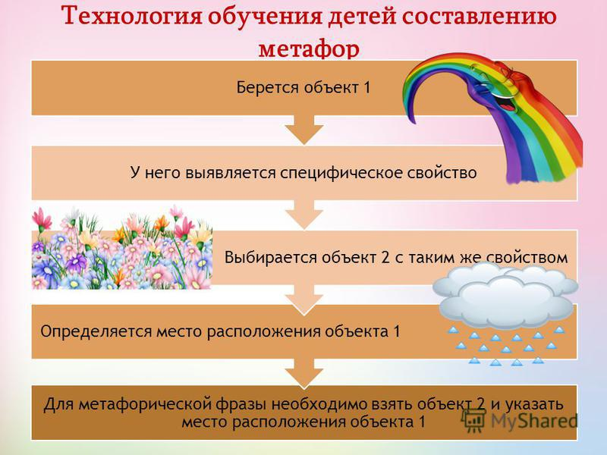
Технология обучения составлению метафор
Метафора - это перенесение свойств одного предмета (явления) на другой на основании признака, общего для обоих сопоставляемых объектов.
Цель педагога: создание условий для усвоения детьми алгоритма составления метафор.
Сначала целесообразно использовать наиболее простой алгоритм составления метафоры.

Slide 33
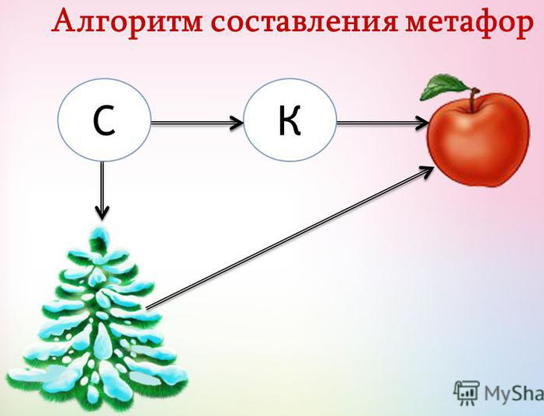
В зимнем лесу появились яблоки на заснеженных елях.

Slide 34
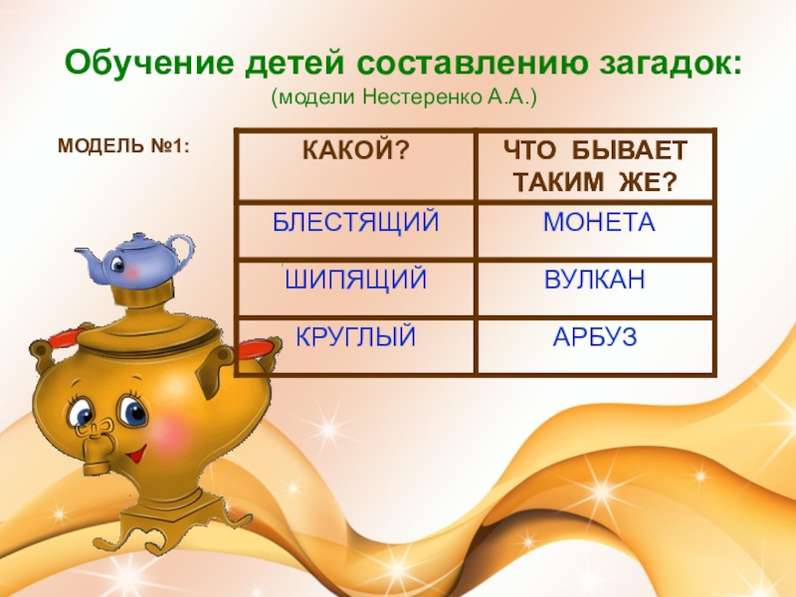
Технология обучения детей составлению загадок
В работе с детьми дошкольного возраста используются три основных модели составления загадок:

Slide 35
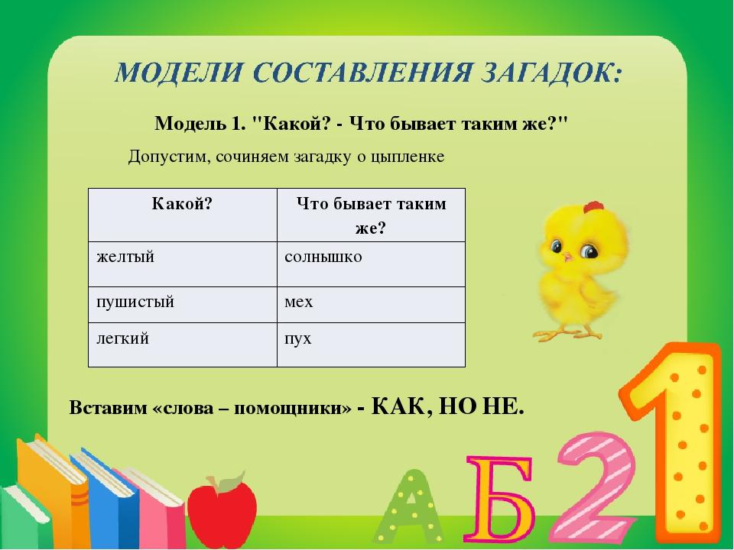

Slide 36
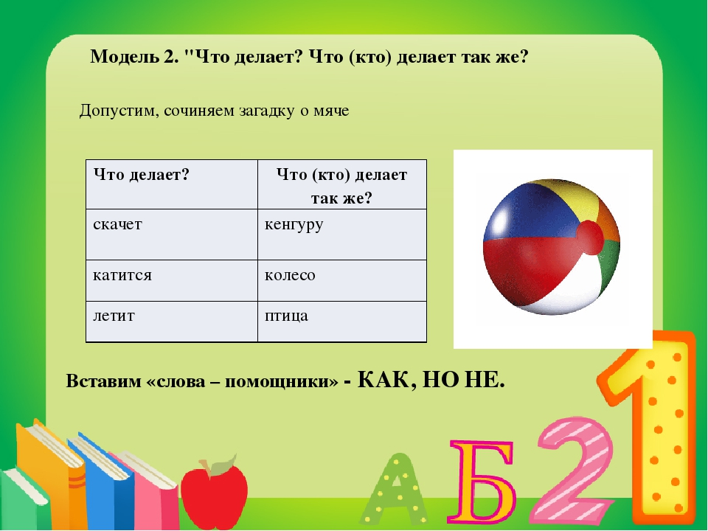

Slide 37
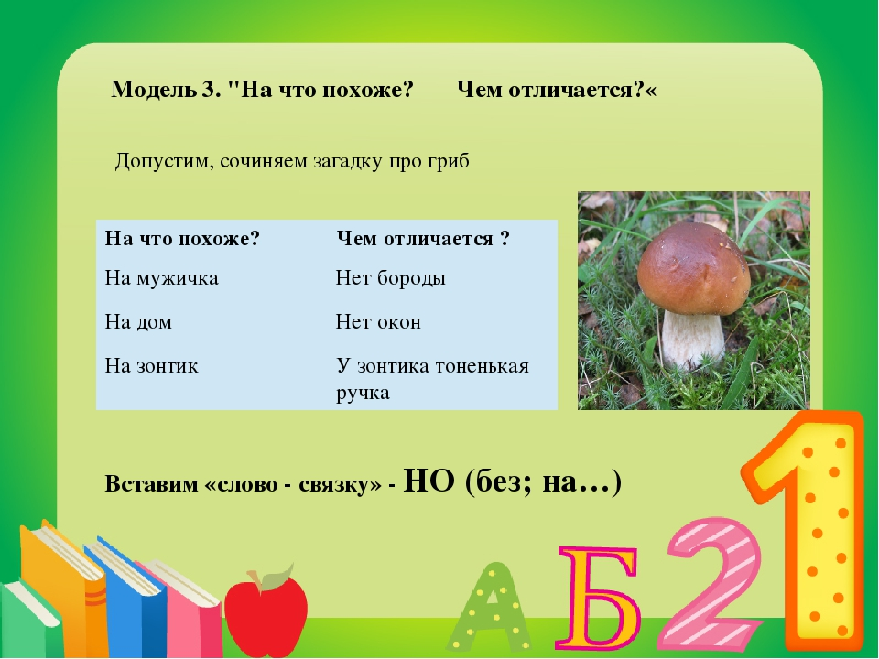

Slide 38
Сказкотерапия
Сказкотерапия - означает «лечение сказкой». Сказки содействуют развитию речи детей, развивают навыки связной речи. Развивают способность детей отличать хорошее от плохого в сказке и жизни, умение делать нравственный выбор.
Сказки воспитывают послушание на основе любви и уважения к родителям и близким людям. Формируют такие качества как терпение, милосердие, умение уступать, помогать друг другу.

Slide 39
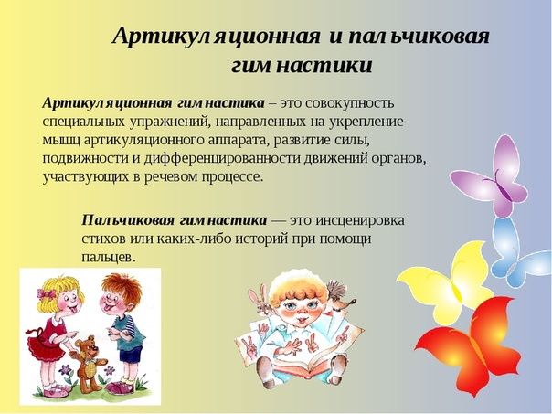
Артикуляционная и пальчиковая гимнастики

Slide 40
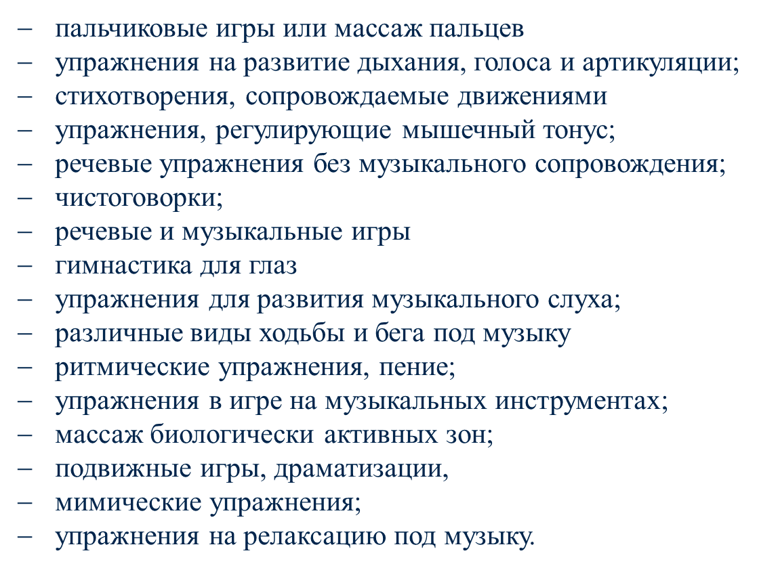
Логоритмика
Это система двигательных упражнений, в которых различные движения сочетаются с произнесением специального речевого материала.
Виды логоритмических упражнений

Slide 41
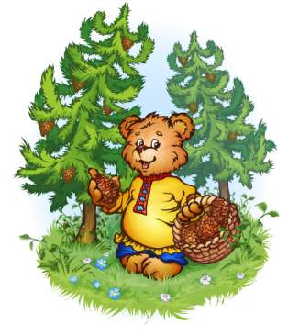
Логоритмика для детей младшего возраста имеет целью стимуляцию речевой и мыслительной активности, развитие и формирование связной речи – это пальчиковая гимнастика, потешки, коротенькие стихи о животных, изображение их по показу педагога.
Логоритмика для детей 5-6 лет В этом возрасте упражнения более сложные. Детям нужно освоить не только движения, но и ритм, слова, музыку.
Логоритмика для детей 6-7 лет дети могут сами догадаться, или придумать какие движения нужно выполнять в соответствии с содержанием текста, или характером музыки.
Мишка косолапый
По лесу идет,
(имитируем косолапую ходьбу мишки)
Шишки собирает,
Песенки поет.
(Приседаем - собираем шишки)
Шишка отскочила
Прямо мишке в лоб.
(Легонько ударяем себя ладошкой по лбу)
Мишка рассердился
И ногою - топ! (Топаем ногой)

Slide 42
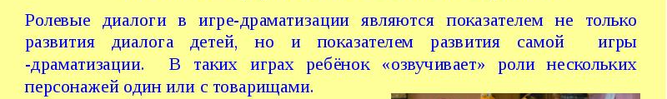
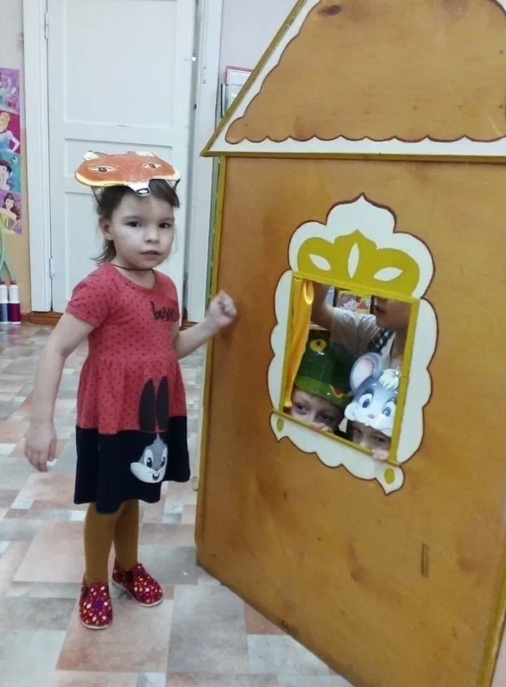
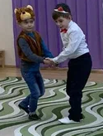
Игры - драматизации, инсценировки

Slide 43
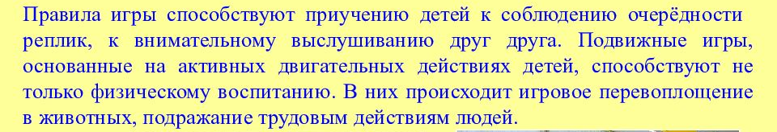
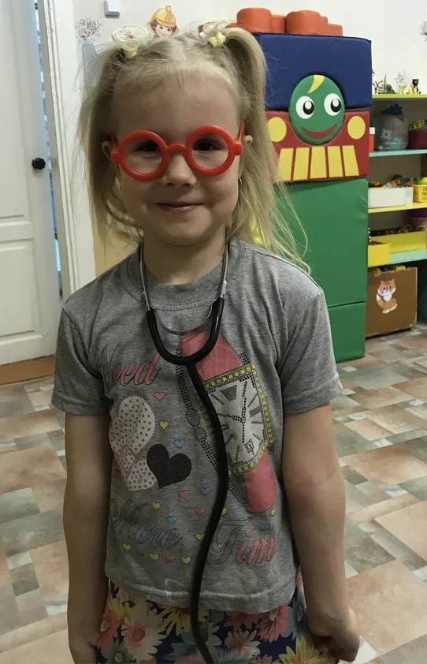
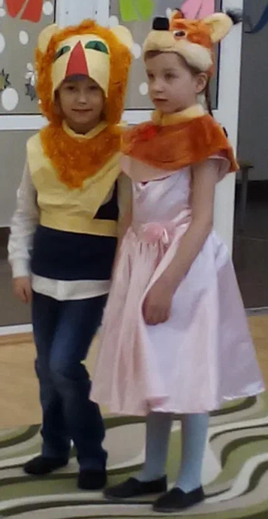
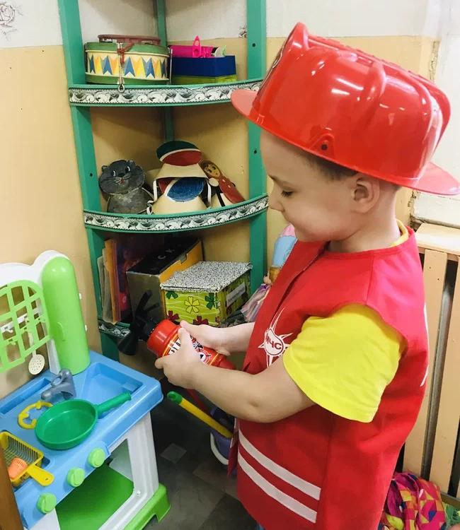
Сюжетно - ролевые, подвижные игры

Slide 44
СПАСИБО
ЗА
ВНИМАНИЕ !

